Slide 1
муниципальное бюджетное общеобразовательное учреждение «Средняя общеобразовательная школа №34 имени Амелина Станислава Александровича» III городской конкурс «Люди, события, факты», посвященный празднованию 300-летия образования Кузбасса номинация «Династия – начало истории… » тема «Школьные династии»
Работу выполнили:
Воротникова Н.В., директор МБОУ "СОШ №34"
Калина Е.А., заместитель директора по ВР
Кондратова О.В., руководитель школьного музея
Малыхина М.Н., учитель истории и обществознания
Гущина Т.П. , учитель истории и обществознания
Иванова Е.Н., учитель русского языка и литературы
Кемерово 2021

Slide 2
«Школьные династии»
Династия учителей – это особая тема, так как работать в школе, воспитывать детей, жить их заботами и проблемами дается не каждому. Здесь нет никаких видимых привилегий. В школе №34 есть немало педагогических династий. Они оставляют прекрасные воспоминания о себе в каждом выпускнике уже на протяжении нескольких десятилетий.

Slide 3
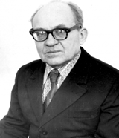
Династия Лапицких Павел Тимофеевич Лапицкий
Педагогический стаж династии Лапицких составляет 103 года. 1 августа 1945 года в школу №34 пришел работать замечательный учитель физики.
Павел Тимофеевич Лапицкий родился в 1920 году. В 1937 году окончил Гомельский государственный педагогический институт в Белоруссии.

Slide 4
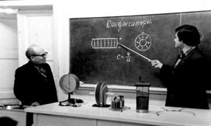
Династия Лапицких Павел Тимофеевич Лапицкий
В 1945 году под руководством Павла Тимофеевича был создан радиокружок. Было изготовлено 70 приборов для демонтсрации опытов. Приборы, изготовленные руками участников радиокружка использовались на уроках. В 1953 году школа была радиофицирована.
Педагогический стаж Павла Тимофеевича состовляет 35 лет.

Slide 5
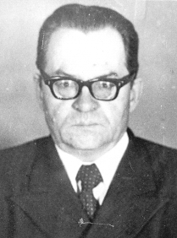
Династия Лапицких Иван Тимофеевич Лапицкий
Иван Тимофеевич Лапицкий – учитель русского языка и литературы. Свой педагогический путь начал в 1947 году в школе №34 г. Кемерово. Проработал в школе №34 до 1979 года.
В 1952 году Иван Тимофеевич Лапицкий организовал в школе №34 школьный театр. За время работы школьного театра Иван Тимофеевич подготовил совместно с детьми к постановке около 20 многоактных и более 60 одноактных пьес.

Slide 6
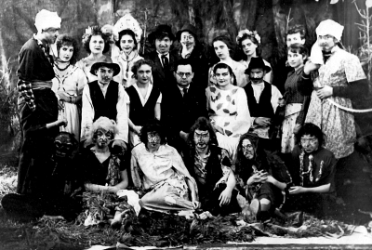
Династия Лапицких Иван Тимофеевич Лапицкий
Всего было показано около 300 постановок, в том числе 72 для родителей. Слава школьного театра распространилась на всю область. О театре писали газеты, трижды показывали спектакли по местному
телевидению. За всю
деятельность театра
прошло 367 учеников.

Slide 7
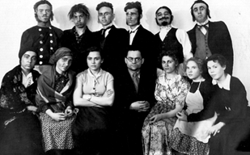
Династия Лапицких Иван Тимофеевич Лапицкий
В 1958 году Иван Тимофеевич стал заместителем директора по УВР, и оставался в этой должности до 1979 года.

Slide 8
Династия Лапицких Нина Тимофеевна Лапицкая
Нина Тимофеевна Лапицкая - учитель географии – работала в школе с 1949 года. Начала педагогическую деятельность в 1948 г. в качестве учителя географии после окончания Новосибирского института. Сначала работала в школе №24, а с 1950 г. – в школе №34. 35 лет посвятила педагогической деятельности. В школе Нина Матвеевна 25 лет вела туристический кружок. Много было исхожено дорог. Вела большую активную работу.

Slide 9
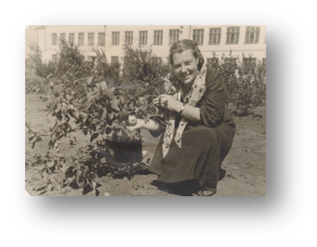
Династия Шараповой- Войткевич- Киселевой Мария Ивановна Шарапова
Общий стаж педагогической династии Шараповой- Войткевич- Киселевой составляет 63 года. Основательницей династии принято считать Марию Ивановну Шарапову. Мария Ивановна родилась 5 марта 1918 года в селе Красный Яр Ижморского района Кемеровской области.
После окончания школы,
она поступает в Новосибирский
педагогический институт
на факультет естествознания
и географии.

Slide 10
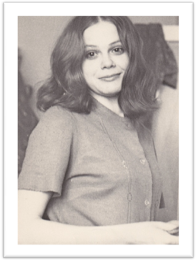
Династия Шараповой- Войткевич- Киселевой Галина Владимировна Войткевич
По стопам мамы- Шараповой Марии Ивановны - пошла её дочь – Войткевич (Шарапова)
Галина Владимировна Шарапова - Войткевич родилась в городе Кемерово, (посёлок шахты «Северная») в 1952 году. Для Галины Владимировны примером для подражания была её мама – Мария Ивановна.
Закончив школу, она осталась в ней работать пионерской вожатой. Потом поступила в Кемеровский Университет на юридический факультет.
С августа 1984 года Галина Владимировна стала преподавать «Основы права».
В 1986 году Галине Владимировне предложили освоить курс Мировой Художественной культуры. Был в её практике и еще один удивительный предмет - «Этика и психология семейной жизни», который пользовался у учащихся особой любовью.
В 2007 году Галина Владимировна вышла на пенсию, отдав родной школе, как и её мама, более 27 лет. Но она не смогла расстаться со школой. Сейчас Галина Владимировна - руководитель музея школы №34.

Slide 11
Династия Шараповой- Войткевич- Киселевой Виталина Витальевна Киселева
В 1998 году в школу пришла работать её дочь Виталина - внучка Марии Ивановны. После окончания школы Виталина Витальевна осталась в ней работать педагогом дополнительного образования. Это подтолкнула её к тому, что она окончила Кемеровскую Академию искусств (факультет организаторов досуга детей и подростков). Теперь она работает социальным педагогом в МОУ лицей 89. Стаж её работы с детьми 9 лет. Вот и получается, что общий стаж педагогической деятельности всех членов семьи Шараповых – Войткевич - Киселевых составляет более 69 лет.

Slide 12
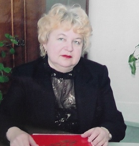
Династия Яровиковой- Золотаревой Галина Глебовна Яровикова
Педагогический стаж учительской династии Яровиковой- Золотаревой (Яровиковой) составляет 46 лет.
Яровикова Галина Глебовна родилась 6 мая 1953 года в городе Кемерово. В 1970 году окончила среднюю школу № 34. По окончании школы поступила в Кемеровский государственный университет на математический факультет.
С 1979 по 1982 год работала учителем математики в школе № 34. С 1982 по 1987 год Галина Глебовна работала заместителем директора по учебно-воспитательной работе в школе № 34. Переведена директором в школе №34 в 1987 году.

Slide 13
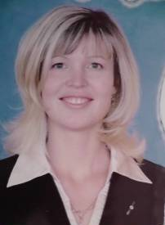
Династия Яровиковой- Золотаревой Олеся Валерьевна Золотарева
По стопам матери – Галины Глебовны Яровиковой пошла и ее дочь – Олеся Валерьевна Золотарева. (115) Олеся Валерьевна родилась 14 сентября 1975 года в городе Кемерово. В 1992 году окончила среднюю школу № 34 с золотой медалью.
В 1997 году на «отлично» защитила диплом и получила специальность «Физик. Преподаватель». В школе № 34 работает с 1995 года. Сначала вела кружок в 6-х классах «В мире интересного». По окончании университета пришла работать в среднюю общеобразовательную школу № 34 учителем физики. В 2000-2001 учебном году работала заместителем директора по воспитательной работе.

Slide 14
Династия…
Случайных людей в школе нет, ведь сюда идут не за золотом и не за наживой. В школу приходят по зову души, когда хочется поделиться знаниями, мудростью.

